Slide 1
Lập trình Python cơ bản
Bài 10: Xử lý ngoại lệ

Slide 2
Nội dung
Giới thiệu/ phân loại exception
Sử dụng assert
Standard Exceptions
Exception do người dùng tự định nghĩa
Python cơ bản

Slide 3
Giới thiệu
Python cung cấp hai tính năng rất quan trọng để xử lý lỗi trong chương trình và thêm khả năng debug lỗi:
  Assertions
  Exception Handling
Python cơ bản

Slide 4
Giới thiệu
Assertions
  Là các kiểm tra mà ta có thể bật/tắt khi thực hiện việc kiểm tra chương trình
Python cơ bản

Slide 5
Giới thiệu
Exception Handling
  Lỗi (error) được phát hiện trong quá trình thực thi chương trình được gọi là Exception (ngoại lệ) hay
  Một exception là một đối tượng của Python đại diện cho một error.
  Một exception là một sự kiện xuất hiện khi thực thi chương trình, nó phá vỡ cấu trúc bình thường của chương trình.
Python cơ bản

Slide 6
Giới thiệu
Exception Handling
  Thông thường, khi Python phát hiện ra vấn đề không bình thường, nó sẽ phát sinh ra exception.
  Khi có một exception, cần phải xử lý exception ngay nếu không nó sẽ ngắt chương trình và thoát.
Python cơ bản

Slide 7
Nội dung
Giới thiệu/ phân loại exception
Sử dụng assert
Standard Exceptions
Exception do người dùng tự định nghĩa
Python cơ bản

Slide 8
Sử dụng assert
Khi thấy một assert statement, Python đánh giá các expression kèm theo với mong muốn nó true. Nếu expression false, Python sẽ phát ra một AssertionError exception.
  assert (Expression), thông_báo_lỗi
Python cơ bản

Slide 9
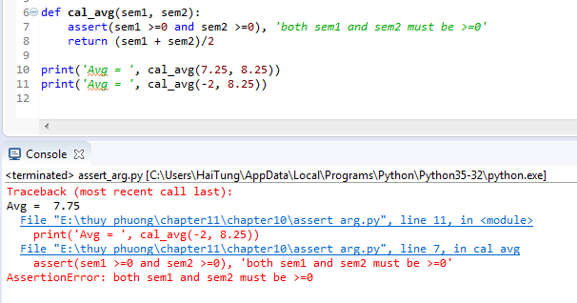
Sử dụng assert
Ví dụ
Python cơ bản

Slide 10
Nội dung
Giới thiệu/ phân loại exception
Sử dụng assert
Standard Exceptions
Exception do người dùng tự định nghĩa
Python cơ bản

Slide 11
Standard Exceptions
Là các exception chuẩn như:
  Exception
  ArithmeticError
  OverflowError
  FloatingPointError
  ZeroDivisonError
  AssertionError
  AttributeError
  EOFError
  RuntimeError
  ...
Python cơ bản
Notes:
Xem thêm tại: https://www.tutorialspoint.com/python/python_exceptions.htm

Slide 12
Standard Exceptions
Exception Handling
  Sử dụng try ... except
  try:
  # khối lệnh có khả năng xảy ra lỗi
  except [loại_lỗi as tên_biến_báo_lỗi]:
  # in thông báo lỗi
Python cơ bản

Slide 13
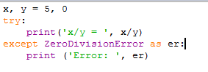
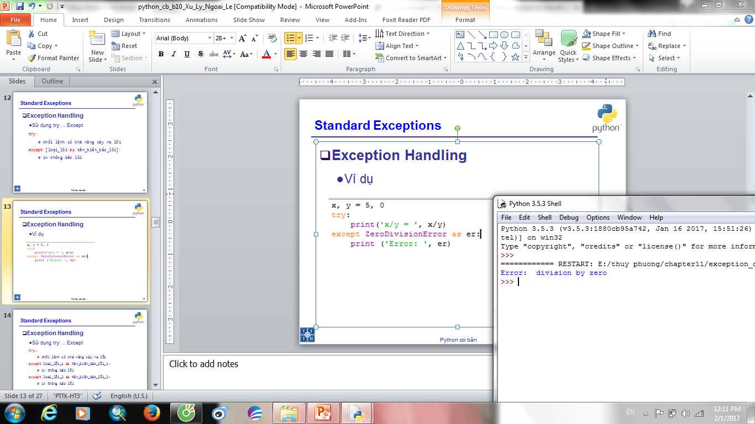
Standard Exceptions
Exception Handling
  Ví dụ
Python cơ bản

Slide 14
Standard Exceptions
Exception Handling
  Sử dụng try ... Except
  try:
  # khối lệnh có khả năng xảy ra lỗi
  except loại_lỗi_1 as tên_biến_báo_lỗi_1:
  # in thông báo lỗi
  except loại_lỗi_2 as tên_biến_báo_lỗi_2:
  # in thông báo lỗi
  ...
  else:
  # khối lệnh khi không có exception nào xảy ra
Python cơ bản

Slide 15
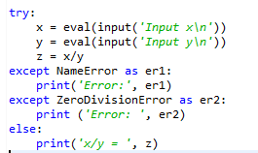
Standard Exceptions
Exception Handling
  Ví dụ
Python cơ bản

Slide 16
Standard Exceptions
Exception Handling
  Có thể gộp nhiều loại lỗi vào chung một exception
  try:
  # khối lệnh có khả năng xảy ra lỗi
  except (loại_lỗi_1[, loại lỗi 2[,...]]):
  # in thông báo lỗi
  else:
  # khối lệnh khi không có exception nào xảy ra
Python cơ bản

Slide 17
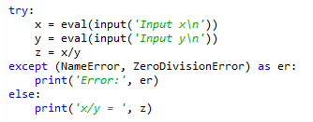
Standard Exceptions
Exception Handling
  Ví dụ
Python cơ bản

Slide 18
Standard Exceptions
Exception Handling
  Sử dụng try... finally khi ta muốn thực thi khối lệnh trong finally dù cho có lỗi xảy ra trong try hay không
  try:
  # khối lệnh có khả năng xảy ra lỗi
  finally:
  # khối lệnh luôn luôn được thực thi
Python cơ bản

Slide 19
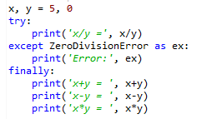
Standard Exceptions
Exception Handling
  Ví dụ
Python cơ bản

Slide 20
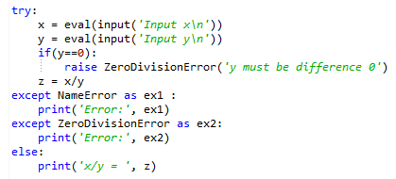
Standard Exceptions
Exception Handling
  Sử dụng raise: để định nghĩa bổ sung cho exception
  raise Exception (content)
  Ví dụ
Python cơ bản

Slide 21
Nội dung
Giới thiệu/ phân loại exception
Sử dụng assert
Standard Exceptions
Exception do người dùng tự định nghĩa
Python cơ bản

Slide 22
Exception do người dùng tự định nghĩa
Có thể tạo ra exception riêng bằng cách kế thừa các lớp nằm trong standard built-in exception.
class tự_định_nghĩa(class_kế_thừa):
def __init__(self, thong_bao):
  self.thong_bao = thong_bao
  …
Python cơ bản

Slide 23
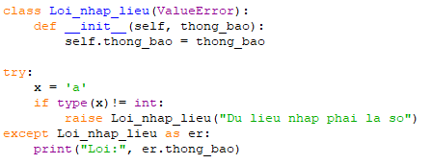
Exception do người dùng tự định nghĩa
Ví dụ:
Python cơ bản

Slide 24

Python cơ bản

